Slide 1
Firenze, 21 novembre 2014
SEMPLIFICAZIONE DELLE REGOLE SUI FONDI STRUTTURALI

Slide 2
Berlino 12-14 marzo 2012 Sofia 16-17 aprile 2013 Vilnius 10-11 ottobre 2013
PAESI ADERENTI
AUSTRIA
BULGARIA
GERMANIA
UNGHERIA
ITALIA
MALTA
PAESI BASSI
POLONIA
PORTOGALLO
REPUBBLICA SLOVACCA
SLOVENIA
SVEZIA
«Core Group»: GERMANIA (Presidenza), SLOVENIA, PAESI BASSI
Osservatore: REPUBBLICA CECA

Slide 3
Accelerare la selezione dei progetti e dei pagamenti Ridurre gli oneri amministrativi Diminuire la documentazione da predisporre e controllare Rendere più veloce e trasparente la comunicazione con i richiedenti Ridurre i tassi di errore nei progetti
FINALITA’

Slide 4
Misure opzionali
Misura n. 1: Costi indiretti dichiarati sulla base di tariffe forfettarie, fino al 20% dei costi diretti di una operazione
Regolamento (CE) n.397/2009
Misura n. 2: Costi fissi calcolati applicando tabelle standard di costo unitario – Regolamenti (CE) n. 396 e n. 397/2009
Misura n. 3: Somme forfettarie per importo non eccedente € 50.000, a copertura totale o parziale dei costi di una
operazione – Regolamenti (CE) n. 396 e n. 397/2009
Misura n. 4: Contributi in natura consentendo che tali contributi possano essere dichiarati come spesa ammissibile
in relazione a schemi di ingegneria finanziaria - Regolamento (CE) n. 284/2009
Misura n. 5: Pagamenti anticipati nella misura del 100% dell’importo totale dell’aiuto concesso Regolamento (CE) n.284/2009
Misura n. 6: Aumento della flessibilità per i grandi progetti includendo le dichiarazioni di spesa relative senza
preventivo assenso della C.E. - Regolamento (CE) n.284/2009
Misura n. 7: Assistenza cofinanziata rimborsabile - Regolamento UE 1310/11

Slide 5
Misure NON opzionali si applicano al FESR e al Fondo di Coesione
Misura n. 8: aumento della soglia dei costi totali per i progetti generatori di entrata
a € 1.000.000,00
Regolamento (CE) n. 1341/2008
Misura n. 9: individuazione unitaria della definizione di «grande progetto»
quando il costo totale supera i 50.000.000,00 di Euro
Regolamento (CE) n. 539/2010

Slide 6
OGGETTO: FSE (2007-2013) esclusi PO di cooperazione territoriale e transnazionali
Aree principali interessate dai regolamenti :
Progetti generatori di entrata
Grandi progetti
Strumenti di ingegneria finanziaria
Valutazione, eleggibilità, dichiarazione di spesa,
monitoraggio
Assistenza rimborsabile
FSE ha avuto anche applicazione retroattiva

Slide 7
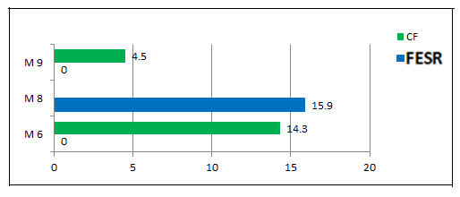
Austria

Slide 8
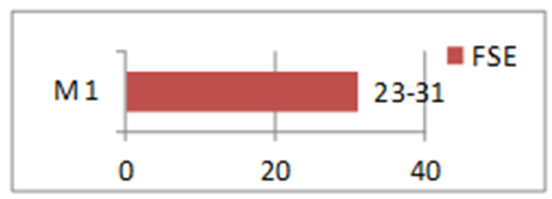
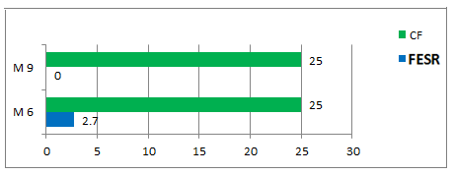
Bulgaria
Base di calcolo: 1.1.2007-31.12.2007
Nella Misura 1 i risultati sono presentati in una fascia di media

Slide 9
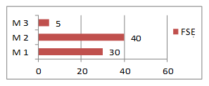
Germania
Il PO FSE controllato è suddiviso in 61 sub programmi con differenti periodi di finanziamento. I risultati mostrano la media calcolata approssimativamente a livello di sub-programma e non sono ripartiti a livello di progetto. Per le misure 2 e 3 soltanto i sub-programmi sono stati presi in considerazione se iniziati dopo il 22 maggio 2009 o nei quali le misure sono state utilizzate. La Commissione ha approvato la metodologia di calcolo per la misura 1 per i più rilevanti sub-programmi il 21 giugno 2010.

Slide 10
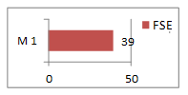
Malta
La Misura 1 è stata analizzata dall’entrata in vigore (agosto 2010) fino alla fine del 2011.
La Misura è stata anche applicata retroattivamente ai progetti che avevano una clausola assimilata nei rispettivi accordi di finanziamento.

Slide 11
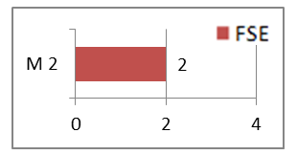
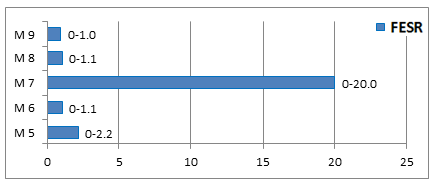
Portogallo

Slide 12
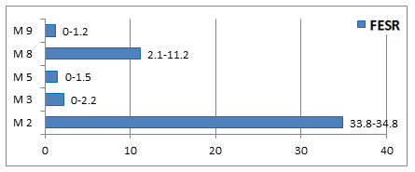
Paesi Bassi
Il risultato si basa su un campione

Slide 13
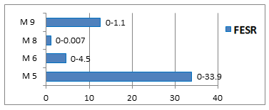
Polonia
La misura 1 è stata usata retroattivamente

Slide 14
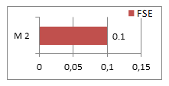
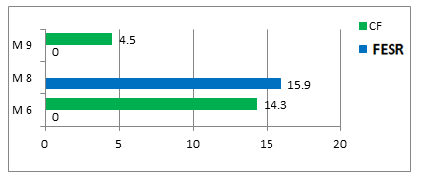
Slovacchia
I risultati presentati rappresentano la media del totale dei PPOO controllati.

Slide 15
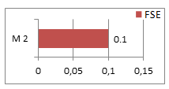
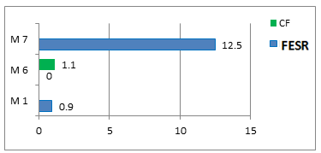
Slovenia
L’audit non comprende la Misura 1

Slide 16
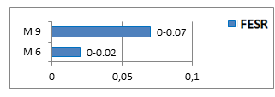
Ungheria
La Misura 2 è stata applicata retroattivamente, base di calcolo: 01.08.2006-31.12.11.
I risultati per i PPOO sono presenti in porzioni di quote.

Slide 17
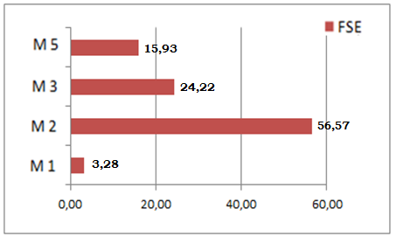
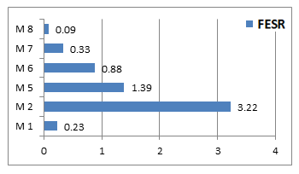
Italia
L’Italia si è avvalsa della possibilità di applicazione retroattiva con una percentuale dell’84% dei progetti cofinanziati dal FSE.
I risultati sono basati su un campione e sono calcolati dai finanziamenti disponibili.

Slide 18
Destinatari dell’indagine
Autorità di Gestione nazionali
Autorità di Certificazione e
Autorità di Controllo regionali

Slide 19
Amministrazioni controllate
PON Azioni di Sistema
PON Governance e AS
PON Governance e AT
PON RETI e MOBILITA’
LOMBARDIA
FRIULI VENEZIA GIULIA
TOSCANA
MARCHE
PUGLIA
CALABRIA
SICILIA

Slide 20
La programmazione 2007-2013 ha assegnato all’Italia, in materia di fondi strutturali più di 59 Miliardi di euro di cui circa 44 Meuro per l’obiettivo convergenza (FESR € 35.916.241.783–FSE € 7.668.159.901,50) e più di 15 Meuro per l’obiettivo competitività (FESR € 8.176.468.915–FSE € 7.565.892.320)

Slide 21
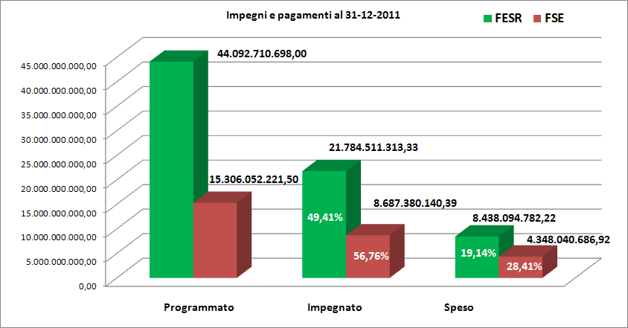
Impegni e pagamenti al 28 febbraio 2014 (le somme sono comprensive della quota nazionale)
28.02.2014
convergenza
competitività
32.551.063.446
15.196.351.441
102,8%
95,07%
50,2%
68,1%

Slide 22
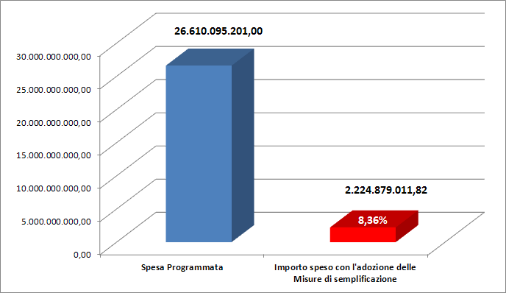
Rapporto fra programmi di Amministrazioni campionate e utilizzo della semplificazione

Slide 23
Rapporto fra programmi di Amministrazioni campionate e utilizzo della semplificazione
PROGRAMMATO
SPESO
8,99%

Slide 24
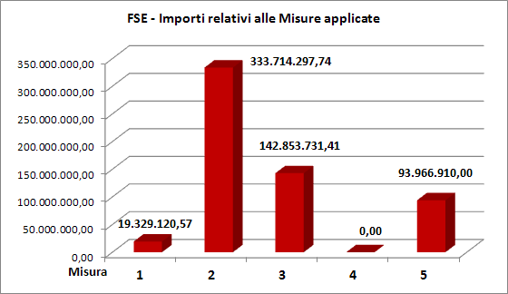

Slide 25
Incidenza complessiva delle Misure di semplificazione applicate negli Organismi campionati

Slide 26
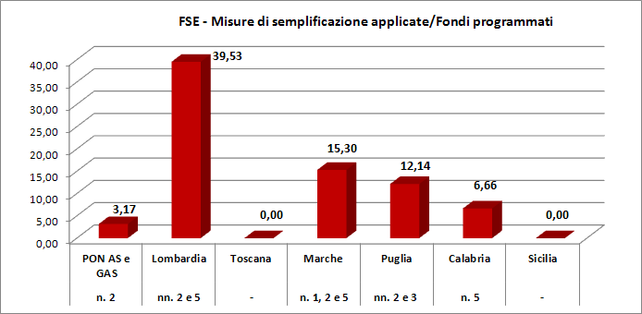

Slide 27
Speciale programma sulla semplificazione dei costi FSE 2007 -2013, applicato ai settori
attività formativa
avviamento al lavoro

Slide 28
Elementi positivi
Avviare nuove forme di cooperazione sul territorio:
avviare il confronto tecnico fra le Autorità di gestione
favorire lo scambio di esperienze e buone pratiche
individuare gli aspetti positivi (vantaggi della gestione, rendicontazione e controllo)
analizzare gli elementi di criticità con l’individuazione di soluzioni comuni utili anche per la nuova Programmazione (2014-2020)

Slide 29
14 le regioni interessate all’attuazione :
10 hanno introdotto i costi indiretti
13 le Unità di Costo Standard
7 le somme forfettarie

Slide 30
E’ stata costruita una metodologia: sono state definite regole per la costituzione dell’Unità dei Costi Standard (UCS) attraverso la definizione di linee-guida

Slide 31
Per i servizi formativi
è stata costruita una serie storica utilizzando analisi di mercato e definendo:
i costi relativi per la determinazione dell’UCS e il metodo di calcolo utilizzato;
le tipologie di UCS (ora/corso, ora/allievo, successo formativo);
le condizioni di utilizzo.

Slide 32
V a n t a g g i
Gli elementi POSITIVI sono riconducibili a:
accelerazione dei processi di spesa;
tempistica di gestione degli interventi ridotta;
riduzione degli oneri amministrativi connessi all’attività di verifica e alla conseguente velocizzazione dei tempi;
valorizzazione delle visite in loco «in itinere» presso i beneficiari;
semplificazione della normativa con minor ricorso a interpretazioni difformi, minor rischio di errori e riduzione delle controversie;

Slide 33
V a n t a g g i (segue)
migliore raggiungimento degli obiettivi di impegno finanziario;
maggiore liquidità per i beneficiari;
semplificazione delle attività di rendicontazione;
maggiore attenzione, da parte del beneficiario, alla qualità degli interventi e al raggiungimento dei risultati e non solo all’iter procedimentale.

Slide 34
C r i t i c i t à
I profili di criticità riscontrati sono stati:
Maggiore onere di pianificazione delle attività (FSE)
Necessità di adeguare la filiera dei controlli alla misurazione dei risultati nella standardizzazione dei costi
Necessità di incrementare il controllo fisico e tecnico anche in loco nelle varie fasi della spesa
Necessità di formazione specifica delle risorse umane dedicate alla rendicontazione a costi reali (FSE)
Interventi innovativi: aumento delle difficoltà di acquisire dati storici (FSE)

Slide 35
C r i t i c i t à (segue)
nella fase di avvio:
difficoltà, per le azioni innovative, di disporre di dati storici e di reperire informazioni dal mercato;
iniziale titubanza dei beneficiari e degli Organismi Intermedi rispetto alle innovazioni introdotte;
necessità iniziale di definire gli elementi determinanti per verificare il processo e il raggiungimento dei risultati;
nella fase di attuazione:
minori informazioni da utilizzare per l’aggiornamento dei costi per i futuri interventi.

Slide 36
E’ opportuno il monitoraggio di:
metodologia seguita per la definizione delle UCS;
modalità di valutazione della qualità delle prestazioni effettuate sulla base delle UCS;
modalità di effettuazione e adeguamento dei controlli di 1° e 2° livello e loro esito;
modalità di verifica per valutare l’effettività delle prestazioni finanziate;
casistica relativa all’applicazione delle UCS con eventuali best practices e criticità;
esame degli interventi gestiti con la misura n. 3 ed esiti dei controlli.

Slide 37
RACCOMANDAZIONI
Esigenza di:
Regole chiare all’inizio del periodo di programmazione;
Semplificazione della procedura di chiusura;
Armonizzazione delle disposizioni comunitarie in materia;
Riduzione dell’onere amministrativo per i progetti a basso budget;
Linee guida per le Autorità nazionali in materia di requisiti di audit;
Ridurre la proliferazione dei controlli da parte delle Istituzioni europee e nazionali;
Concentrazione sui risultati invece che sugli obblighi procedurali.

Slide 38
Grazie per l’attenzione! Maria Teresa Polito
Contatti
Cons. Maria Teresa Polito
Corte dei conti
Sezione di controllo per gli Affari Comunitari ed Internazionali
Via Antonio Baiamonti n. 25 – 00195 Roma
mariateresa.polito@corteconti.it

